Slide 1
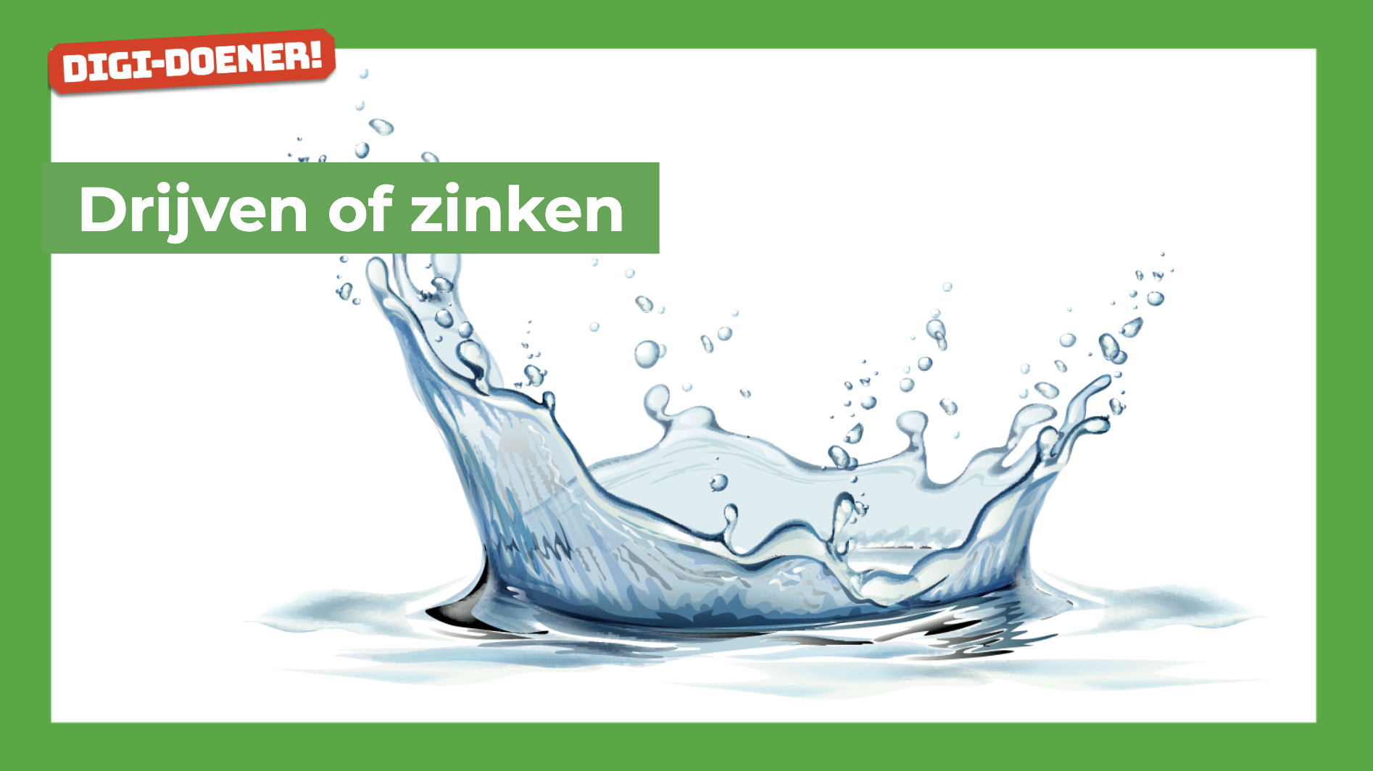

Slide 2



Slide 3
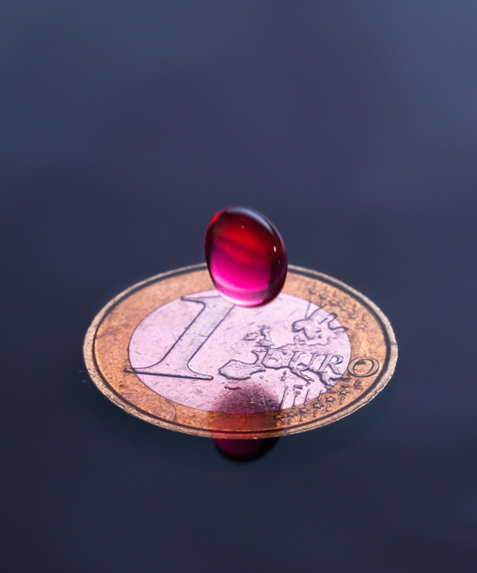
Voorspelling
Hoeveel waterdruppels passen op een munt?

Slide 4
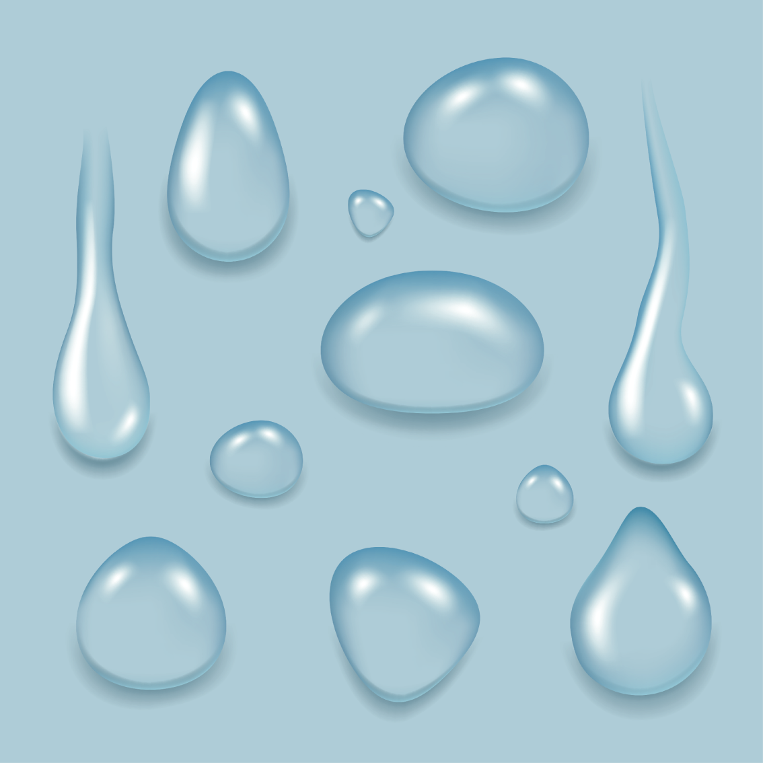
Klopt je voorspelling?

Slide 5
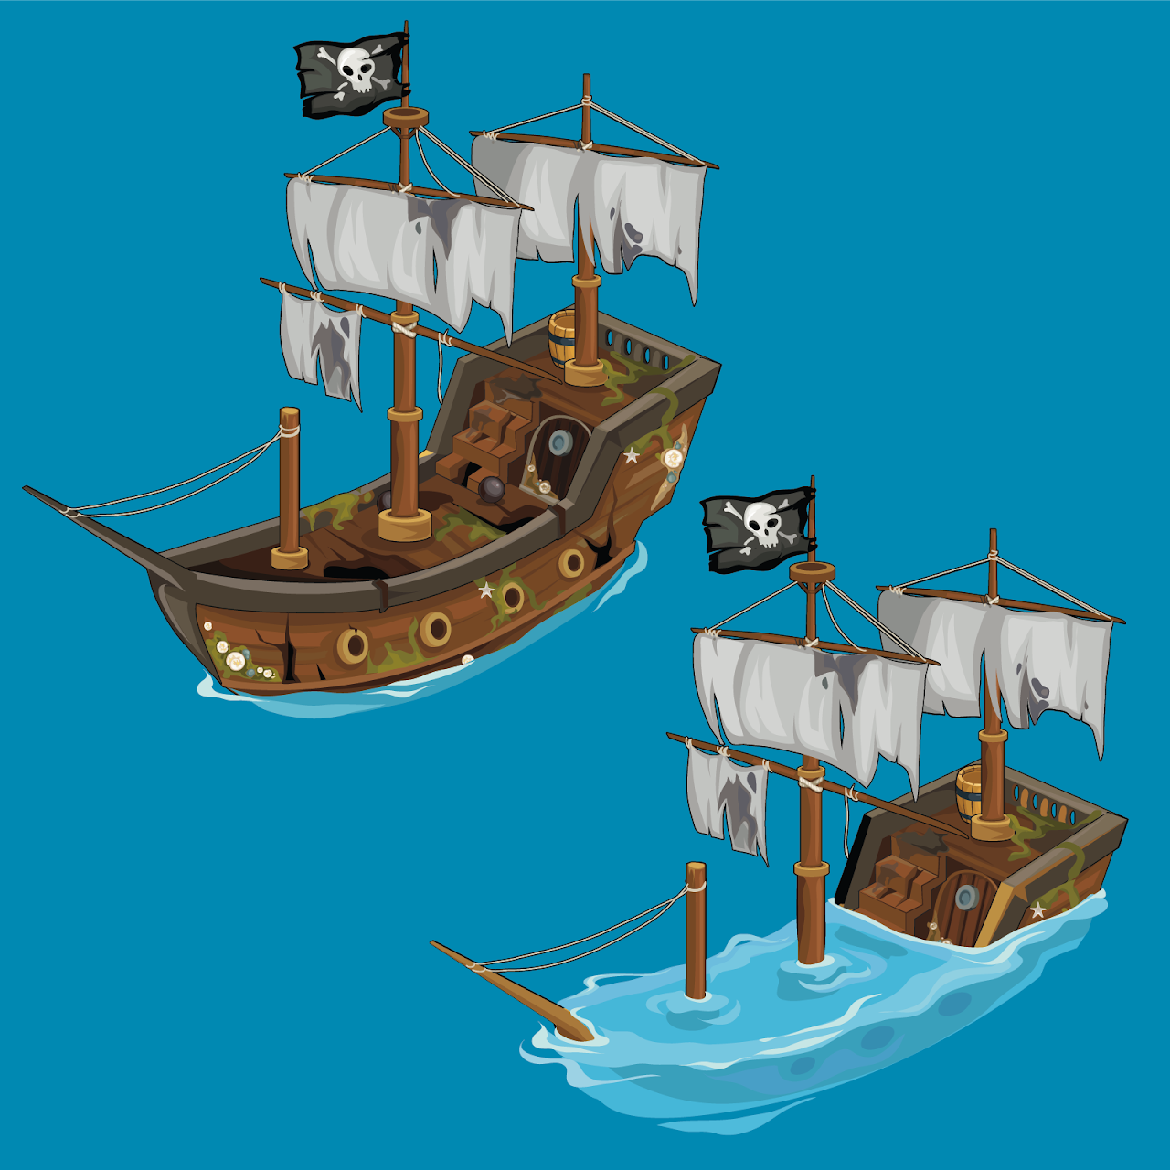
Drijven of zinken?

Slide 6
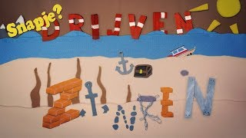

Slide 7

Maak je eigen wensbloem

Slide 8

Wat is je conclusie

Slide 9

Bij welke beroepen doe je onderzoek?

